Slide 1
Qualifizierungsgeld, Bildungszeit und Ausbildungsgarantie
Was leistet die neue Gesetzgebung?
18. IG Metall Fachtagung für Aktive in der beruflichen Bildung, 16. Mai 2023
Fabian Langenbruch
Stellvertretender Leiter der Abteilung Qualifizierung, Aus- und Weiterbildung
Bundesministerium für Arbeit und Soziales

Slide 2
IG Metall-Betriebsrätebefragungen zeigen, dass von den teilnehmenden Betrieben:
→
→
50% keine systematische Personalplanung haben
50% Bedarfe nicht systematisch ermitteln
Quelle: 2019
….als Ursache für den Fachkräftemangel nennen
31% zu wenig Ausbildung
26% unzureichende Weiterbildungsmöglichkeiten
Quelle: 2023

Slide 3
„Der einzelne Mensch trägt die Verantwortung für seine Weiterbildung.“
Schweizer Bundesgesetz über die Weiterbildung (WeBIG)

Slide 4
„Auch wenn die Verantwortung für die betriebliche Weiterbildung vorrangig bei den Arbeitgebern und Betrieben liegt, bleibt es wichtige Aufgabe der arbeitsmarktpolitischen Weiterbildung, Arbeitnehmerinnen und Arbeitnehmer sowie die Betriebe bei qualifikatorischen Anpassungen zu unterstützen. “
BMAS
16.05.2023

Slide 5















Die Nationale Weiterbildungsstrategie (NWS) als gemeinsame Richtschnur hin zu einer neuen Weiterbildungskultur
Federführung:
Gremium:

Slide 6



Ein Blick zurück zur NWS 1.0
Juni 2019
2019 – 2021
Frühjahr 2021
Juni 2021
Veröffentlichung des Strategiepapiers
Umsetzung
Vorbereitung des Umsetzungsberichts
Veröffentlichung des Umsetzungsberichts und der Beilage "Themenlabore"
Einigung auf 10 Handlungsfelder mit spezifischen Vereinbarungen und Maßnahmen
Ein Blick auf die letzte Legislaturperiode: „Viel erreicht, noch viel zu tun“.
Zwei Drittel der geplanten Maßnahmen sind umgesetzt worden

Slide 7
Fortsetzung und Weiterentwicklung der NWS wird von allen Partnern bekräftigt
Langfristig angelegter, ressortübergreifender Austauschprozess…
  über Legislaturperioden hinweg
  gemeinsam mit allen 17 Partnern
  ambitioniert in Richtung Weiterbildungsrepublik
Update-Papier:
Gemeinsam für ein Jahrzehnt der Weiterbildung - Aufbruch in die Weiterbildungsrepublik
Zwei Nationale Weiterbildungskonferenzen (NWK) auf Ministerebene zur Verstärkung von Kommunikation und Debatte (November 2023 und Frühjahr 2025).

Slide 8
Die NWS wird mit messbaren Zielen fortgesetzt
Ziele
Weiterbildungsbeteiligung bis 2030 auf 65 Prozent steigern
Besonderer Fokus auf Geringqualifizierte und Beschäftigte in KMU
Stärkung digitaler Kompetenzen

Slide 9
Verlängerung der Regelungen zu Erstattungen bei beruflicher Weiterbildung während Kurzarbeit
Bausteine des Weiterbildungsgesetzes
Weiterbildungsrepublik
Reform Weiterbildungsförderung Beschäftigter
Einführung Qualifizierungsgeld
Ausbildungs-garantie

Slide 10


Betroffenheit der Belegschaft von Transformation
proaktiv
reaktiv
Qualifizierungsgeld
Weiterbildungs-förderung Beschäftigter (ausgehend vom AG)
Weiterbildung in Transfer-gesellschaften
Weiterbildung während Kurzarbeit
Bildungs(teil)zeit - auf Initiative der/des Beschäftigten
18. IG Metall Fachtagung für Aktive in der beruflichen Bildung

Slide 11
Reform der Weiterbildungsförderung Beschäftigter
Hebel für Weiterbildung für alle Unternehmen
Instrument als Hebel für die Weiterbildungsinvestitionen der Unternehmen.
Ziele
  Vereinfachung und Verschlankung des Instruments; Öffnung für alle Unternehmen.
  Mehr Planbarkeit und Transparenz für Arbeitgeber und Beschäftigte, u. a. feste Fördersätze.
  Weniger (Prüf)Aufwand für Bundesagentur für Arbeit.

Slide 12
Einführung eines Qualifizierungsgeldes
An Kurzarbeitergeld angelehntes Qualifizierungsgeld als Lohnersatz, Arbeitgeber kann aufstocken
Ziel: Unterstützung für Betriebe, ihre Belegschaft in größerem Umfang zu qualifizieren und dadurch im Betrieb zu halten
Arbeitgeber übernimmt Kosten der Weiterbildung
Träger muss zertifiziert sein, Maßnahme nicht
Fördervoraussetzungen: Besonderer Transformationsdruck und Betriebsvereinbarung oder tarifvertragliche Regelung u. a. zur nachhaltigen Beschäftigung der Betroffenen im Unternehmen
Unterstützung Unternehmen im Struktur-wandel

Slide 13
Weiterbildung während Kurzarbeit
Anreiz für Arbeitgeber, Zeit der Kurzarbeit für Qualifizierung seiner Beschäftigten zu nutzen:
Erstattung von 50 Prozent der Sozialversicherungsbeiträge
Übernahme der Lehrgangskosten abhängig von Betriebsgröße
Keine Wirkung wegen pandemiebedingter vollständiger Erstattung der Sozialversicherungsbeiträge bis 31. Dezember 2021
Befristet bis 31. Juli 2023 (Verlängerung um ein Jahr geplant)
Weiterbildung für Beschäftigte in Kurzarbeit

Slide 14
Verlängerung der Regelungen zu Erstattungen bei beruflicher Weiterbildung während Kurzarbeit
Umsetzung des Koalitionsvertragsschwerpunkt Weiterbildungspolitik durch den Gesetzentwurf Weiterbildungsgesetz
Weiterbildungsrepublik
Reform Weiterbildungsförderung Beschäftigter
Einführung Qualifizierungsgeld
Ausbildungs-garantie

Slide 15
Verlängerung der Regelungen zu Erstattungen bei beruflicher Weiterbildung während Kurzarbeit
Selbstinitiierte Weiterbildung stärken mit der im Koalitionsvertrag vereinbarten Bildungs(teil)zeit
Weiterbildungsrepublik
Arbeitnehmer*innen-initiiertes Instrument
Neues Instrument zur selbstinitiierten Weiterbildung
Neue Möglichkeiten für individuelle arbeitsmarktbezogene Weiterbildung
Reform Weiterbildungsförderung Beschäftigter
Einführung Qualifizierungsgeld
Ausbildungs-garantie
Bildungs(teil)zeit (weiteres Vorhaben)

Slide 16



Weiterbildungsverbünde und Weiterbildungsagenturen als Dreh- und Angelpunkt einer regionalen Wirtschafts- und Strukturpolitik
☑
Weiterbildungsverbünde erhöhen die Weiterbildungsbeteiligung von KMU, verbessern die regionale Vernetzung von großen und kleineren Unternehmen und verbessern das Weiterbildungsangebot.
□
Weiterbildungsagenturen bündeln die vielfältigen Beratungsangebote für Weiterbildungsinteressierte und stärken Kooperation der Beratungsinstitutionen.

Slide 17
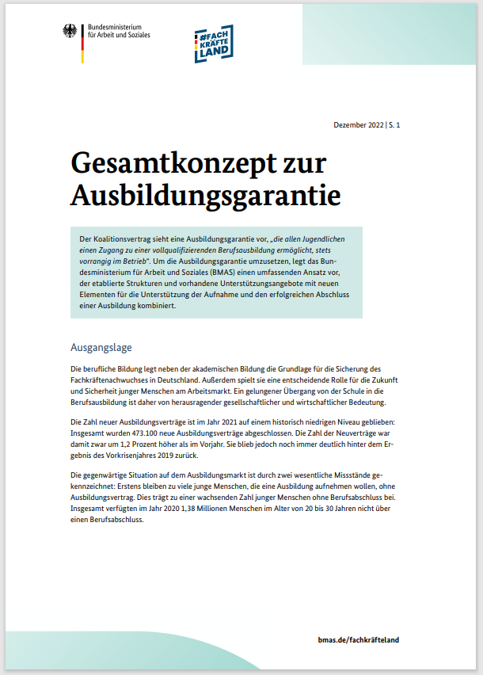
Verlängerung der Regelungen zu Erstattungen bei beruflicher Weiterbildung während Kurzarbeit
Weiterbildungspolitik als ein Schwerpunkt des Koalitionsvertrages: Ausbildungsgarantie
Weiterbildungsrepublik
Reform Weiterbildungsförderung Beschäftigter
Einführung Qualifizierungsgeld
→
Ausbildungs-garantie

Slide 18
Ausbildungsgarantie
„Wir wollen eine Ausbildungsgarantie, die allen Jugendlichen einen Zugang zu einer vollqualifizierenden Berufsausbildung ermöglicht, stets vorrangig im Betrieb. “ (KoaV 2021, S. 66)

Slide 19
Ausbildungsgarantie
Zugang in die Ausbildungsgarantie bedeutet nicht nur Ausbildungsstellenangebot, sondern Umsetzung durch Angebote
der Beratung, beruflichen Orientierung und Vermittlung,
zur Mobilitätsförderung und
für zusätzliche außerbetriebliche Betriebsausbildungen für Marktbenachteiligte als „ultima ratio“.

Slide 20
Ausbildungsgarantie
Etablierte Strukturen und bereits vorhandene Unterstützungsangebote nutzen und um weitere Angebote ergänzen, u. a. zur
  Förderung berufsorientierender Praktika am Übergang Schule-Beruf,
  Förderung eines Mobilitätszuschusses und
  Öffnung von außerbetrieblichen Berufsausbildungen für Marktbenachteiligte (Rechtsanspruch).

Slide 21

Rettung in Sicht

Slide 22
Jetzt sind Sie dran!
Ihre Fragen und Antworten.

